Slide 1
Immunologiske metoder og antigener og antistoffer

Slide 2
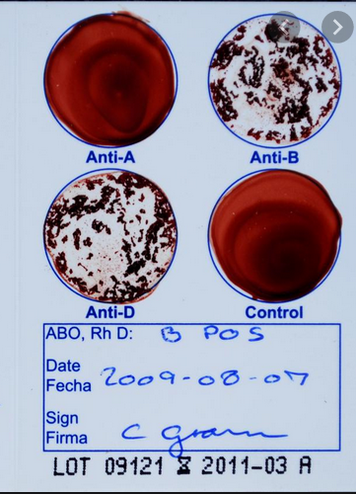
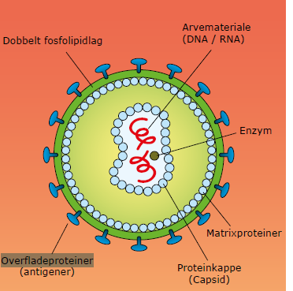
Antigen
Et antigen er typisk et protein, som har stor betydning for immunforsvaret.
I blodtypebestemmelsesforsøget (1.g) udnytter vi netop, at der er forskellige antigener på overfladen af hvert blodlegeme til at bestemme blodtypen. Det sker ved en antistof – antigen reaktion.
Alle mikroorganismer har overfladeproteiner, som er glykoproteiner (en kulhydrat og et protein)
Funktionen af overfladeproteiner kan være receptor
eller proteinkanal.
Antigener er meget vigtige i transplantationer, da kroppen bruger dem
til at genkender egne og fremmede celler og på baggrund af dette lave
et muligt immunforsvarsrespons

Slide 3
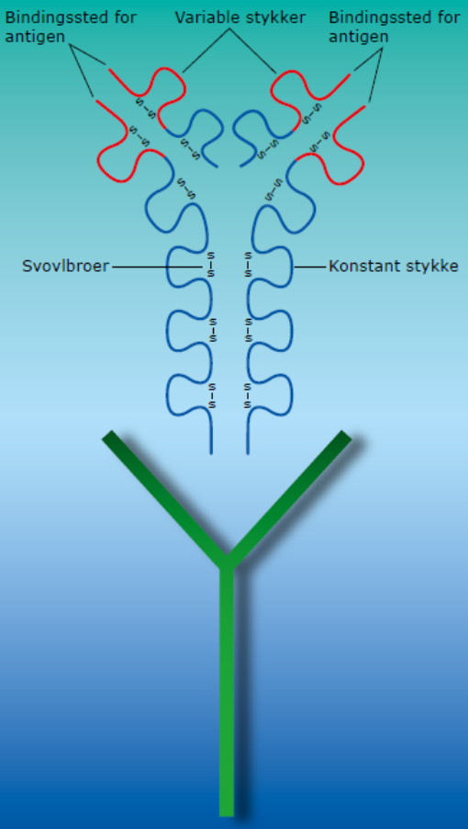
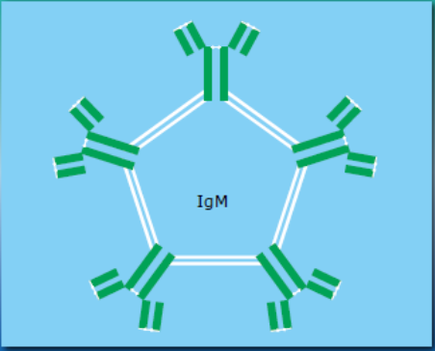
Antistoffer
B-plasmacellerne i immunforsvaret danner kroppens antistoffer, som også er glykoproteiner.
De er typisk opbygget i en Y-form, så de kan binde flere antigener.
Læg mærke til, at de har variable dele, som kan varieres uendeligt indtil de passer til den indtrængende organismes antigen og opformeres.
Der findes/kan dannes følgende antistoffer (immunoglobiner), som er knyttet til immunforsvaret: IgM, IgG, IgA, IgD, IgE.
IgM adskiller sig ved at kunne binde mange antigener på en gang (vigtig i forhold til immunrespons)

Slide 4
Antistoftype
IgM
  Udgør 10% af menneskets immunoglobiner, og er det første antistof, som dannes ved nye infektioner. Kan binde 10 antigener, men binder dårligt til antigener og er ret uspecifik. Uspecifikt er både positivt og negativt. Pos, da det så kan binde mange forskellige. Neg., da det ikke binder særlig godt.
IgG
  Udgør 75% af menneskets immunoglobiner og er vigtig ved sekundær infektion (2.gang man smittes med den samme infektion). Overføres fra mor til barn ved amning og giver barnet beskyttelse de første 6mdr.
IgA
  Udgør 15% af menneskets immunoglobiner og findes i spyt, modermælk, luftveje, kønsorganer og mave-tarmkanal. IgA medfører ikke en betændelsesreaktion
IgE
  Udgør meget lille del og findes på celleoverflader i slimhinderne. Beskytter mod parasitter. Kan føre til allergiske reaktioner
IgD
  <1% af menneskets immunoglobiner og findes på B-lymfocytternes overflade. Rolle ukendt.

Slide 5
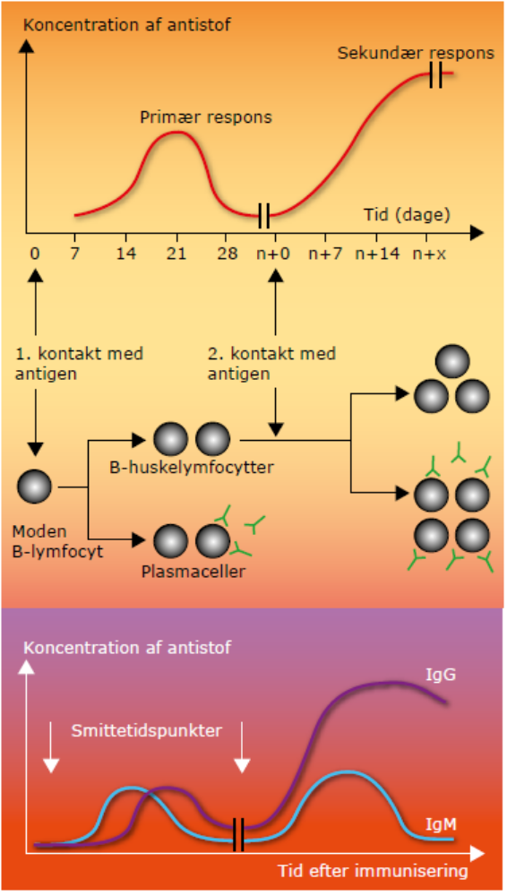
Opgave:
Forklar figuren med EGNE ord

Slide 6
Ekstra
Husk at antigen-antistof-komplekset også aktiverer komplimentsystemet.
  Komplimentsystemet er proteiner i blodet, som perforerer cellemembraner og cellevægge.

Slide 7
Spørgsmål - Corona
Hvordan kan man, med jeres viden fra dagens lektie, undersøge om en person har haft Corona ved at tage en prøve (blod eller næse)? Med andre ord, hvordan virker en kviktest?
Svar: https://aktuelnaturvidenskab.dk/find-artikel/nyeste-numre/2-2021/covid-19-tests

Slide 8
En immunologiske metode: ELISA (Enzyme Linked ImmunoSorbent Assay)
Ovenstående metode benyttes til at undersøge, om man er blevet smittet med en bestemt sygdom f.eks. HIV, influenza eller noget helt tredje.
Man undersøger, om der er antistoffer i blodet (indirekte).
Princippet bag er en antistof-antistof reaktion (indirekte ELISA).

Slide 9
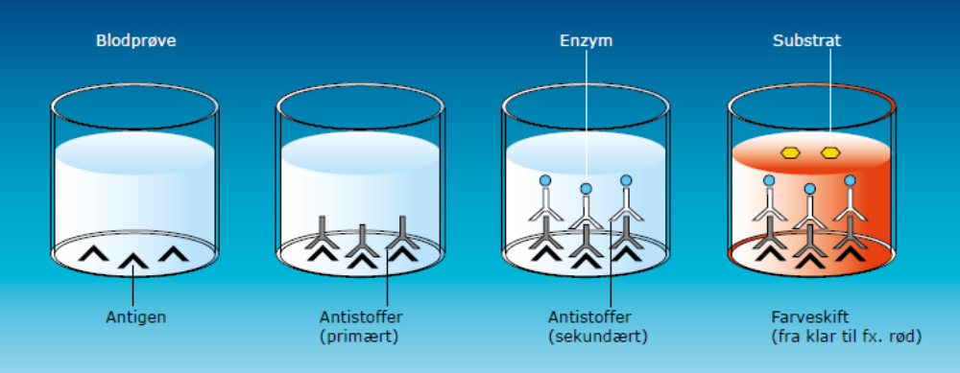
Opgave: Forklar kort ELISA med EGNE ord, så godt du kan huske det.
Forklaring:

Slide 10
Demonstrationsforsøg med C-reaktivt protein
CRP (C-reaktivt protein) dannes i leveren ved infektionssygdomme af bakterier eller virus.
Det kan også være en indikator for andet f.eks. Kronisk leddegigt eller kræft.
Normalt er mængden af CRP i blodet mindre end 10mg/l, men såfremt personen er inficeret, så vil dette stige.
Det kan bruges ved mistanke om betændelsestilstande og til monitorering, når der bruges antibiotika.

Slide 11
Demonstrationsforsøg CRP

Slide 12
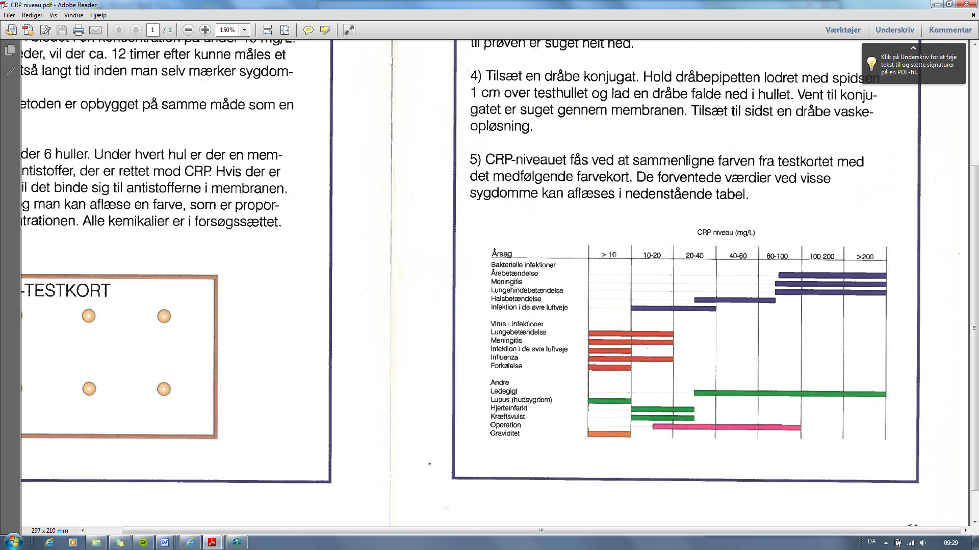
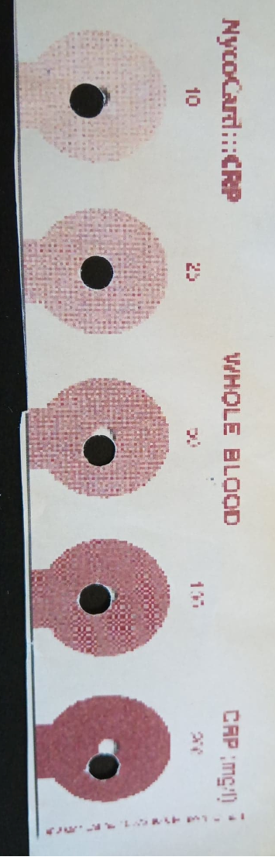
Check
10
25
60
100
200

